Slide 1
项目进展报告——
行为模型驱动的服务组合程序 测试用例生成技术研究
报告人：贾婧婷
Notes:
今天我将进行关于行为模型驱动的服务组合程序测试用例生成技术研究项目的研究进展报告

Slide 2
1.课题背景
2.选题意义及目的
3.研究内容及进展
服务约束定义与描述
基于服务行为的形式化描述模型的建立
基于行为模型的测试序列与测试数据自动生成
基于行为模型的测试用例生成支持工具
4.存在的问题
目 录
2
Notes:
我将从课题背景、选题意义及目的、研究内容及进展、目前存在的问题四个方面进行阐述

Slide 3
目 录
Contents
课题背景
意义目的
课题背景
研究进展
存在问题
3

Slide 4
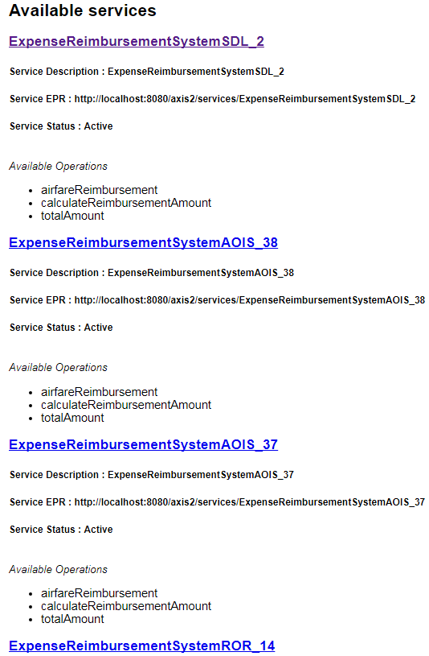
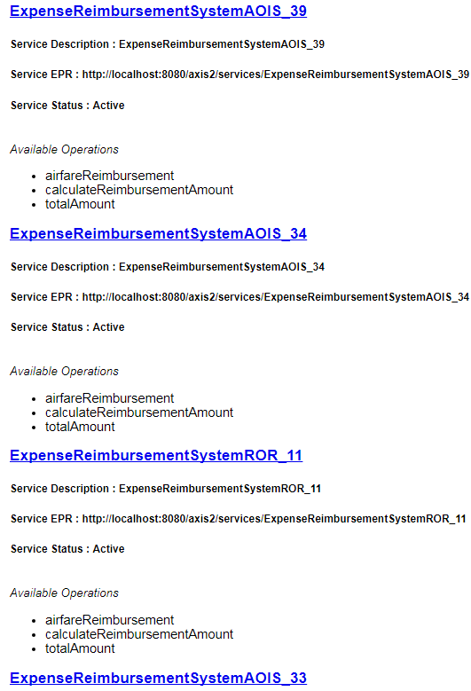
变异体生成及部署
使用mujava工具针对ExpenseReimbursementSystem程序生成变异体；
变异体被部署为服务发布；
操作calculateReimbursementAmount变异体信息如下表所示
变异算子 | 全部变异体 | 等价变异体
15 | 98 | 18
4
Notes:
报销系统的 计算补偿金额

Slide 5
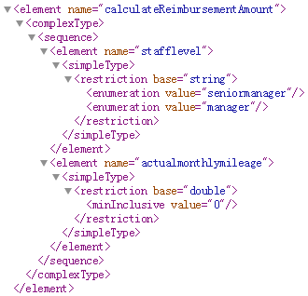
测试用例生成
Random
随机生成测试用例方法根据解析出的操作输入约束，生成符合该约束的随机数据
stafflevel | seniormanager | manager
actualmonthlymileage | [0,+∞]
5
Notes:
面向服务的架构以服务为基本构件，将软件资源与应用被封装成服务，提供者将开发的服务发布到注册中心，供使用者通过已发布的接口使用服务。服务以功能模块的方式对外发布，对外提供统一的调用接口，而屏蔽服务的实现细节[4]。
对于复杂多变的企业级业务需求而言，单一的Web服务往往无法满足实际需求，需要将多个服务协调组织起来以支持复杂应用，这些服务可以通过定义一个工作流将把多个Web服务组织起来，这个过程被称为Web服务组合

Slide 6
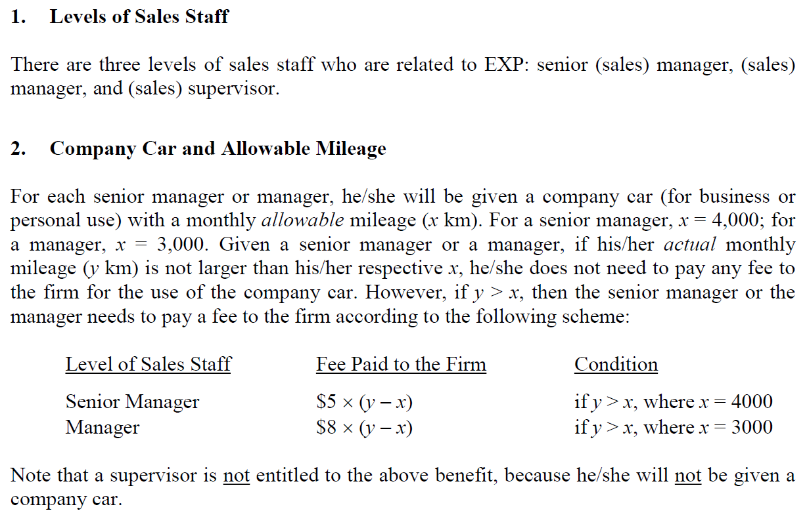
测试用例生成
DT(Decision Tables)
决策表根据程序规格说明，生成相应的测试数据
条件桩
S1：{stafflevel = seniormanager}
S2：{stafflevel = manager}
S3：{stafflevel = supervisor}
A1：{actualmonthlymileage∈ (0,allowableMileage)}
A2：{actualmonthlymileage∈ (allowableMileage, ,+∞)}
A3：{actualmonthlymileage = allowableMileage}
动作桩
AC1：{测试用例有效，返回值为0}
AC2：{测试用例有效，返回值大于0}
AC3：{测试用例无效}
5
Notes:
面向服务的架构以服务为基本构件，将软件资源与应用被封装成服务，提供者将开发的服务发布到注册中心，供使用者通过已发布的接口使用服务。服务以功能模块的方式对外发布，对外提供统一的调用接口，而屏蔽服务的实现细节[4]。
对于复杂多变的企业级业务需求而言，单一的Web服务往往无法满足实际需求，需要将多个服务协调组织起来以支持复杂应用，这些服务可以通过定义一个工作流将把多个Web服务组织起来，这个过程被称为Web服务组合

Slide 7
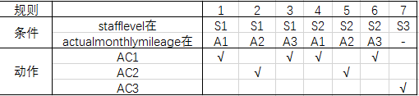
测试用例生成
DT(Decision Tables)
决策表根据程序规格说明，生成相应的测试数据
条件桩
S1：{stafflevel = seniormanager}
S2：{stafflevel = manager}
S3：{stafflevel = supervisor}
A1：{actualmonthlymileage∈ (0,allowableMileage)}
A2：{actualmonthlymileage∈ (allowableMileage, ,+∞)}
A3：{actualmonthlymileage = allowableMileage}
动作桩
AC1：{测试用例有效，返回值为0}
AC2：{测试用例有效，返回值大于0}
AC3：{测试用例无效}
5
Notes:
面向服务的架构以服务为基本构件，将软件资源与应用被封装成服务，提供者将开发的服务发布到注册中心，供使用者通过已发布的接口使用服务。服务以功能模块的方式对外发布，对外提供统一的调用接口，而屏蔽服务的实现细节[4]。
对于复杂多变的企业级业务需求而言，单一的Web服务往往无法满足实际需求，需要将多个服务协调组织起来以支持复杂应用，这些服务可以通过定义一个工作流将把多个Web服务组织起来，这个过程被称为Web服务组合

Slide 8
实验结果
DT(Decision Tables)
测试用例个数 | 杀死变异体数目 | 变异得分
7 | 80 | 100.00%
Random
测试用例个数 | 杀死变异体数目 | 变异得分
7 | 62 | 77.50%
10 | 69 | 86.25%
20 | 69 | 86.25%
50 | 79 | 98.75%
6
Notes:
DT代表决策表方式
Random代表随机方式

Slide 9

存在问题
行为模型
测试数据生成
行为约束
7
Notes:
网络服务描述语言以XML格式描述网络服务的位置，以及此服务提供的操作。

Slide 10
谢谢
报告人：贾婧婷
Notes:
本次开题答辩到此结束，请各位答辩老师指正

